Slide 1
MAGÍSTER EN INTELIGENCIA ARTIFICIAL · PONTIFICIA UNIVERSIDAD CATÓLICA DE CHILE
Análisis Global de Precios
de Combustibles 2020-2026
Una mirada estadística-predictiva sobre 84 países y 27.468 observaciones semanales
Armando Arredondo · Bastián Hernández · Eduardo Albornoz
IMT-3860 — Introducción a Data Science | Docente: Alejandro Cataldo Cornejo
Mayo 2026

Slide 2
PUNTO DE PARTIDA
Cuatro preguntas SMART guían todo el proyecto
Cada pregunta gobierna una línea de análisis distinta. Las respuestas se entregan en los slides 6 al 9.
Q1
Q2
Diferencias por ingreso y subsidios
Volatilidad y subsidios
"¿Cuál es la diferencia promedio y la significancia estadística en los precios de la gasolina entre países por nivel de ingreso y grado de subsidios durante 2020-2026?"
"¿Existe menor volatilidad semanal en los precios de gasolina y diésel entre países con alto nivel de subsidios, en comparación con aquellos con bajo nivel de subsidios?"
Q3
Q4
Capacidad predictiva
Divergencias estructurales
"¿Pueden modelos predictivos sencillos alcanzar un error MAPE ≤ 5% en países representativos para el período 2025-2026?"
"¿Existen países donde el precio diverge sistemáticamente del modelo predictivo, y qué tipologías emergen al agruparlos?"
2 / 13

Slide 3
METODOLOGÍA
Cinco etapas que conectan la pregunta con la respuesta
Cada etapa entrega un insumo concreto a la siguiente; ninguna es prescindible.
ETAPA 1
ETAPA 2
ETAPA 3
ETAPA 4
ETAPA 5
EDA Exploratorio
Limpieza & Features
Inferencia
Modelado predictivo
Análisis de residuos
Estructura, calidad y
distribuciones del dataset
Outliers (IQR ∩ MZS)
Feature engineering
ANOVA + Kruskal-Wallis
Welch t · Mann-Whitney
Cohen's d · η² · Bonferroni
Ridge → Decision Tree → HGB
TimeSeriesSplit (5 folds)
Split temporal estricto
Residuos del HGB
Clustermap jerárquico
Detección de divergencias
Línea base descriptiva
Dataset modelable
Responde Q1 y Q2
Responde Q3
Responde Q4
Estructurar el problema en etapas explícitas no es solo orden expositivo: cada etapa produce un insumo concreto que la siguiente necesita.
3 / 13

Slide 4
ETAPA 1 · EDA EXPLORATORIO
¿Qué hay en los datos antes de modelar?
HALLAZGOS DESCRIPTIVOS CLAVE
DATASET EN CIFRAS
Distribución bimodal de precios
27.468
Observaciones semanales
Histograma muestra dos modos: un pico cerca de 0 USD/L (regímenes con subsidio) y otro cerca de 4,5 USD/L (mercados europeos sin subsidio). Justifica métodos no paramétricos.
84
Países en 7 regiones
Asimetría regional pronunciada
Europa y Oceanía: medianas > 3,5 USD/L. Middle East: 1,23 USD/L. La diferencia entre regiones excede los 2 USD/L.
326
Semanas (ene-2020 a abr-2026)
Brent 2020-2026 con tres fases
10
Variables originales
Caída COVID (abr-2020), pico Ucrania (mar-2022 > 120 USD/barril), estabilización 2023-2026. Las series minoristas siguen el patrón con distinto pass-through.
4 / 13

Slide 5
ETAPA 2 · LIMPIEZA Y FEATURE ENGINEERING
Decisiones clave: outliers contextuales, no eliminados
Los precios extremos son reales (régimen de subsidio o tributación), no errores. Se flaggean para análisis pero no se eliminan.
Detección de outliers
Tratamiento de faltantes
Features derivadas
IQR ∩ Modified Z-Score
Imputación por mediana de país
Lags, medias móviles y CV%
Consenso de dos métodos: solo se marca outlier si AMBOS coinciden
Iglewicz & Hoaglin (1993): MAD es robusto cuando IQR pierde potencia por bimodalidad
Los outliers no se eliminan: son flags para análisis posterior
Faltantes: ~3% del dataset, concentrados en 8 países
Imputación con mediana del país preserva la heterogeneidad estructural
Documentación explícita: cada NaN imputado se marca para trazabilidad
Brent lag 1, 2, 4 semanas: captura pass-through retardado
Media móvil 4w: suaviza ruido semanal
CV% por país: mide volatilidad relativa para Q2
5 / 13

Slide 6
Q1
RESPUESTA
"¿Cuál es la diferencia promedio y la significancia estadística en los precios entre países por nivel de ingreso y grado de subsidios?"
Sí difieren, con efecto grande (η² = 0,42)
EVIDENCIA CUANTITATIVA
VALIDACIÓN ESTADÍSTICA
Por nivel de ingreso (USD/litro)
F = 9.843
ANOVA paramétrico
H = 10.354
Kruskal-Wallis (no paramétrico)
η² = 0,42 (efecto grande)
High
3,55
Middle
1,59
Low
1,39
Por nivel de subsidio (USD/litro)
Low
3,45
Medium
1,66
High
0,71
Very High
0,15
IMPLICANCIA
El régimen de subsidio importa más que el nivel de ingreso para determinar el precio absoluto.
6 / 13

Slide 7
Q2
RESPUESTA
"¿Existe menor volatilidad semanal en los precios entre países con alto nivel de subsidios vs. aquellos con bajo nivel?"
Parcialmente. Los subsidios no eliminan la volatilidad: la concentran
HALLAZGO CONTRAINTUITIVO
Países con subsidio Very High (Argelia, Venezuela, Arabia Saudita, Irán) muestran CV promedio MÁS ALTOS que los de subsidio Low.
Mientras el subsidio se sostiene
Cuando el costo fiscal se agota
Pass-through al Brent < 0,3
Precio prácticamente constante
CV bajo en ventanas cortas
Ajuste discontinuo del subsidio
Salto abrupto del precio
Genera outlier de volatilidad enorme
PASS-THROUGH < 0,3
CV TOTAL ↑↑
Marco teórico: Bacon (1991, Rockets and Feathers Hypothesis) · Coady et al. (2018, IMF Working Paper). Implicancia: los subsidios actúan como amortiguador de corto plazo pero crean riesgo de ajuste súbito cuando el soporte fiscal se agota.
7 / 13

Slide 8
Q3
RESPUESTA
"¿Pueden modelos predictivos sencillos alcanzar un error MAPE ≤ 5% en países representativos para el período 2025-2026?"
Sí, en el 60,9% de los países evaluados
DESEMPEÑO POR MODELO (TEST 2025-2026)
PAÍSES QUE CUMPLEN MAPE ≤ 5%
Modelo
R²
WAPE
MAPE
14 / 23
Ridge
0,909
13,72%
62,93%
Decision Tree
0,957
7,86%
13,81%
60,9%
HistGradientBoosting
0,960
7,32%
15,58%
Implicancia: para mercados libres (Alemania, Francia, Sudáfrica con MAPE < 2%) los modelos sirven para alertas. Para países con controles de precios fuertes (MAPE > 15%) el modelo detecta la divergencia pero no puede pronosticarla sin variables de política específicas.
MAPE mediano: 2,33%
MAPE medio: 17,51%
Mejor modelo: HGB (12/23)
8 / 13

Slide 9
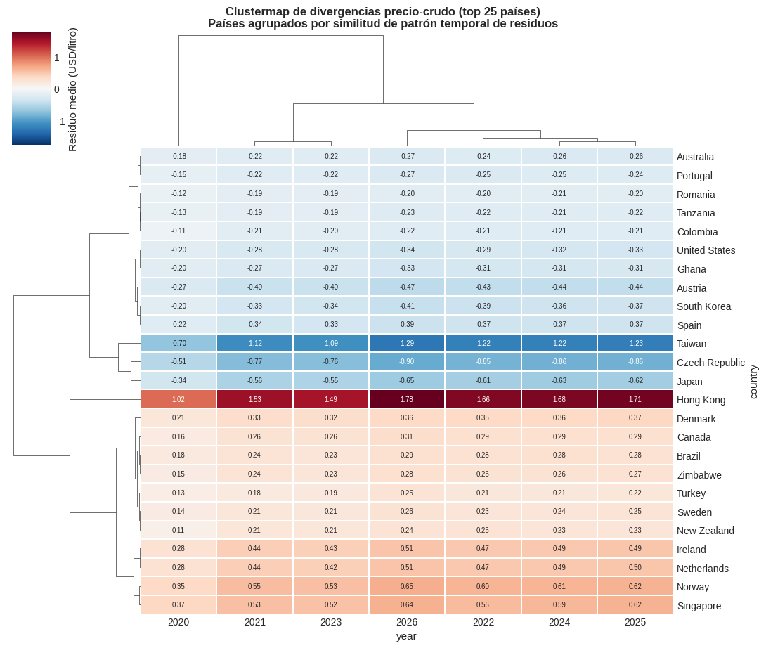
Q4
RESPUESTA
"¿Existen países donde el precio diverge sistemáticamente del modelo, y qué tipologías emergen al agruparlos?"
Sí. El residuo es proxy de intervención de política no observable
3 TIPOLOGÍAS EMERGENTES
Sin etiquetas previas, el clustering jerárquico revela tres patrones temporales:
Sobre-precio crónico
+1,53 USD/L
Hong Kong, Noruega, Singapur, Irlanda
Sub-precio crónico
−1,10 USD/L
Taiwán, Czech Republic, Japón
Modelo bien calibrado
≈ 0
Australia, Portugal, Romania, Tanzania
1.374 observaciones flaggeadas como divergencias estructurales
9 / 13

Slide 10
ANÁLISIS COMPLEMENTARIOS
Tres dimensiones adicionales del dataset
Los análisis extra refuerzan que el precio final responde a estructuras fiscales, institucionales y regionales persistentes.
Episodios Extremos (>1.5 USD/L)
Tendencias Regionales
Impuestos y Precio Final
• Top 10% países dominados por High-income + Low-subsidy.
• Noruega, Países Bajos, Dinamarca, Mónaco e Islandia lideran los episodios extremos.
• Patrón sistemático: χ² p < 0.05.
• Kruskal-Wallis H > 100, p < 0.001.
• Europa vs Medio Oriente: brecha > 2 USD/L.
• La divergencia regional se amplió post-2022.
• Pearson r = 0.72 / Spearman ρ = 0.68.
• Cada punto de impuesto ≈ +0.031 USD/L.
• Efecto mayor en países High-income.
10 / 13

Slide 11
CLASIFICACIÓN DE VULNERABILIDAD FISCAL
Países con mayor exposición a shocks de subsidio
El score combina volatilidad relativa (CV%) y dependencia de subsidios para identificar riesgo fiscal latente.
TOP 5 MÁS VULNERABLES
Venezuela, Irán, Libia, Argelia y Arabia Saudita
Predomina la categoría Very High subsidy, donde un ajuste fiscal se traduce en shocks directos al consumidor.
Criterio
Implicancia
• Combinación de CV% alto + dependencia de subsidio Very High.
• La métrica prioriza exposición fiscal y riesgo de pass-through abrupto.
• Un ajuste fiscal puede disparar saltos abruptos de precio.
• Millones de consumidores quedan expuestos si no existe protección focalizada.
11 / 13

Slide 12
CONCLUSIONES Y RECOMENDACIONES
Las cuatro respuestas convergen en un mensaje único
El precio que un consumidor paga es el resultado de una decisión política, más que de un mercado libre.
HALLAZGO CONSOLIDADO POR PREGUNTA
RECOMENDACIONES DE POLÍTICA
Q1
Diferencias enormes (η²=0,42). El subsidio importa más que el ingreso.
1
Subsidios focalizados
Reemplazar subsidios universales por transferencias directas a hogares vulnerables identificados por instrumentos de focalización.
Q2
Subsidios concentran la volatilidad en saltos discretos, no la eliminan.
2
Fondos de estabilización
Reservas fiscales en períodos de Brent bajo para absorber shocks futuros sin generar saltos de precio.
Q3
60,9% de países con MAPE ≤ 5%. HGB es el mejor modelo (R²=0,96).
3
Monitoreo de pass-through
Alertas cuando la correlación Brent↔precio supere umbral crítico (señal de mercado tensionado).
Q4
1.374 divergencias estructurales. 3 tipologías sin etiquetas previas.
4
Transparencia de componentes
Análisis complementarios: regiones, episodios extremos e impuestos confirman patrones estructurales entre geografía y sistemas tributarios.
Publicar mensualmente la descomposición precio = costo crudo + impuesto + margen (modelo Reino Unido y Alemania).
12 / 13

Slide 13
CIERRE
Aportes y limitaciones reconocidas
APORTES METODOLÓGICOS
LIMITACIONES RECONOCIDAS
01
Análisis correlacional, no causal. Sin diseño cuasi-experimental no se infieren efectos causales.
Subsidio codificado como variable ordinal (Low/Medium/High/Very High), sin magnitud monetaria.
Heterogeneidad temporal no capturada: cambios de política dentro del período no se modelan explícitamente.
Cobertura geográfica: 84 países; África sub-sahariana de bajo ingreso subrepresentada.
Validación dual sistemática
Cada test paramétrico se acompaña de su equivalente no paramétrico y un tamaño del efecto. Con n grandes, la convergencia importa más que el p-value.
02
Validación temporal sin data leakage
Split estricto train (2020-2024) / test (2025-2026) y TimeSeriesSplit interno. El test se mantiene intacto durante toda la calibración.
03
Residuos como proxy de política
El residuo del HGB cuantifica la fracción del precio no explicable por covariables observables. Identifica divergencias sin requerir variables institucionales.
Repositorio · github.com/ArmandoArV/IntroDataScienceProyecto
Publicación web · armandoarv.github.io/IntroDataScienceProyecto

